Slide 1
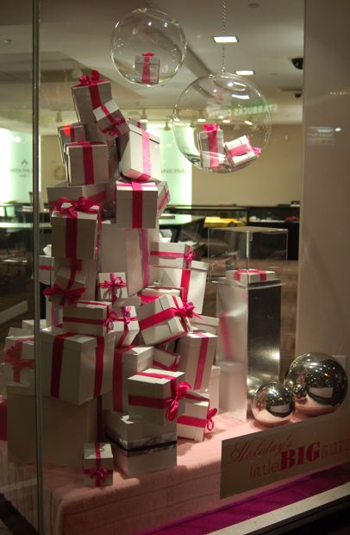
etalages
Shania v/d Valk
MA31

Slide 2
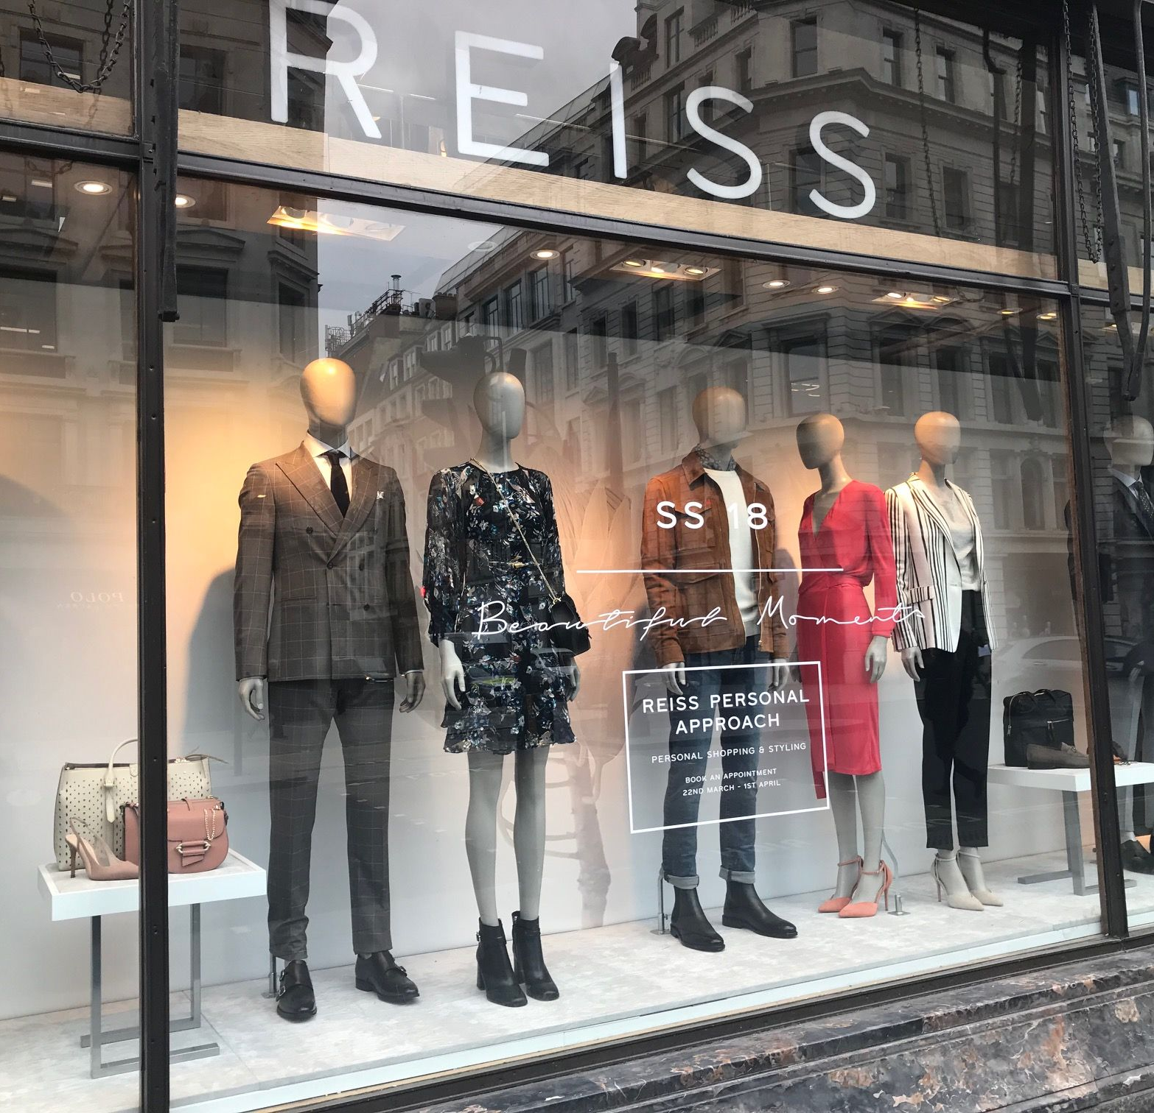
horizontale competitie
(dan staan de mensen naast elkaar)
Reiss
Een kleding en accessoires winkel

Slide 3
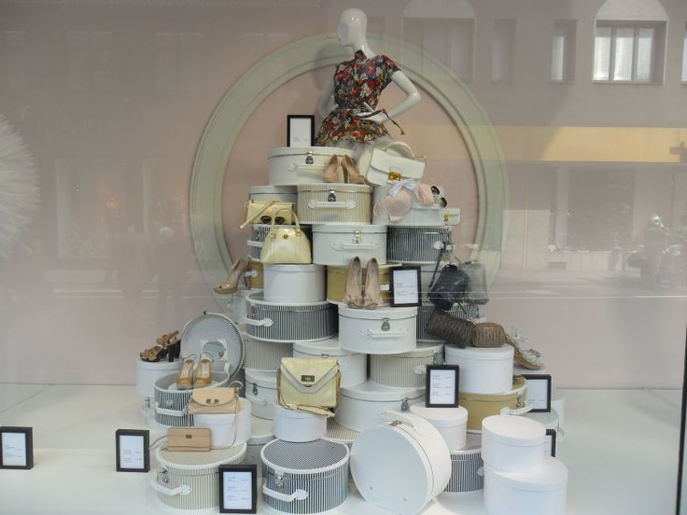
Verticale compositie dan staan de gebruikte materialmen en producten boven op elkaar op een leuke manier winkel is onbekend

Slide 4
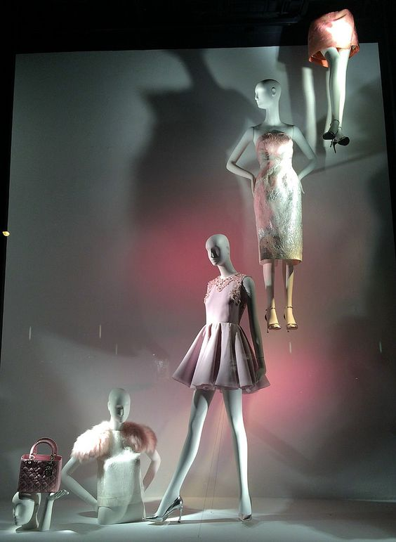
Diagonale competitie de etalage spullen staan dan van onder naar boven erop winkel niet bekend

Slide 5
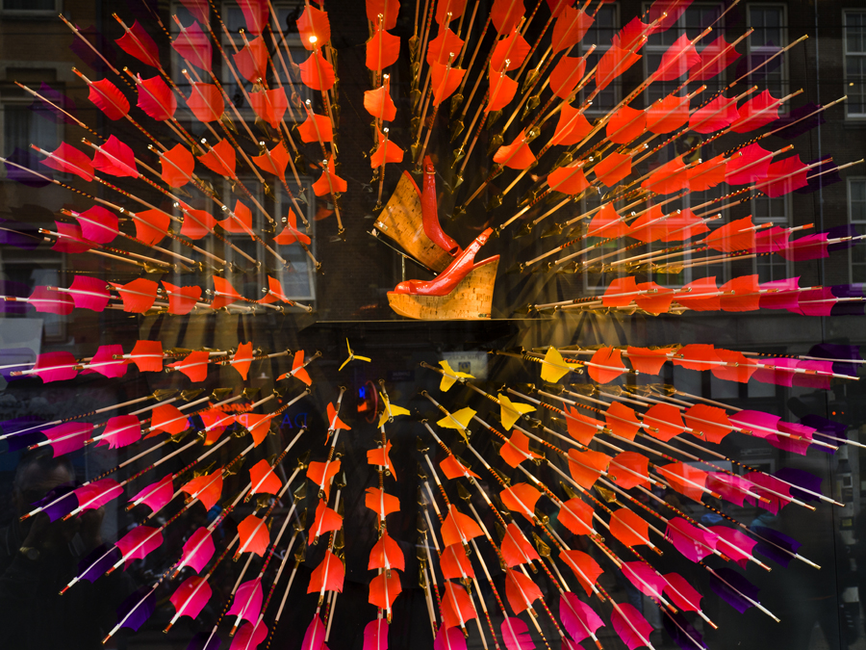
Centrale competitie alles gericht op een product winkel niet bekend

Slide 6
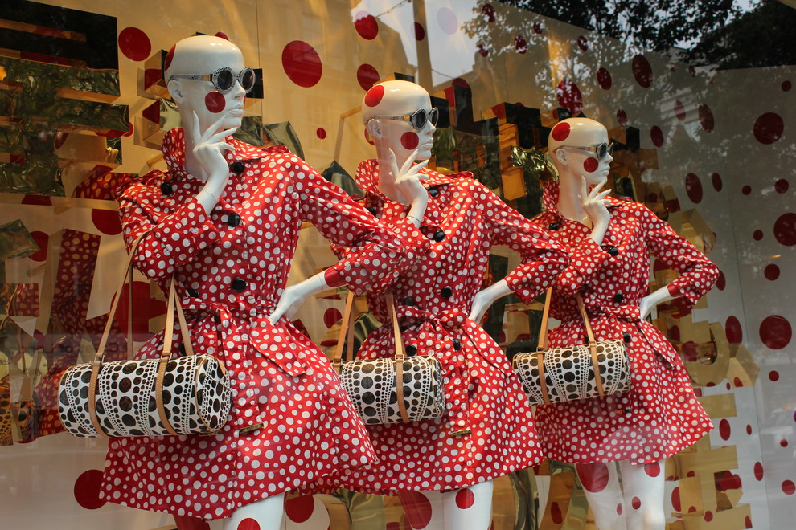
Symmetrische compositie als je het spiegelt dat je het zelfde ziet.
Winkel niet bekend

Slide 7
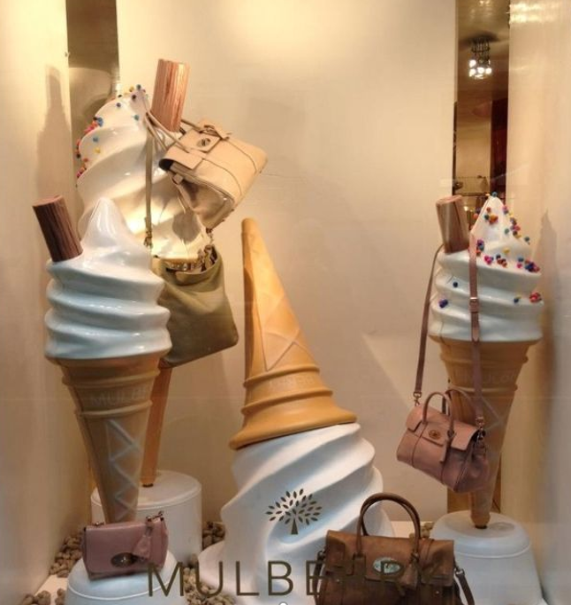
asymmetrische compositie als je het spiegelt dan zie je niet het zelfde mul Berry niet bekend

Slide 8
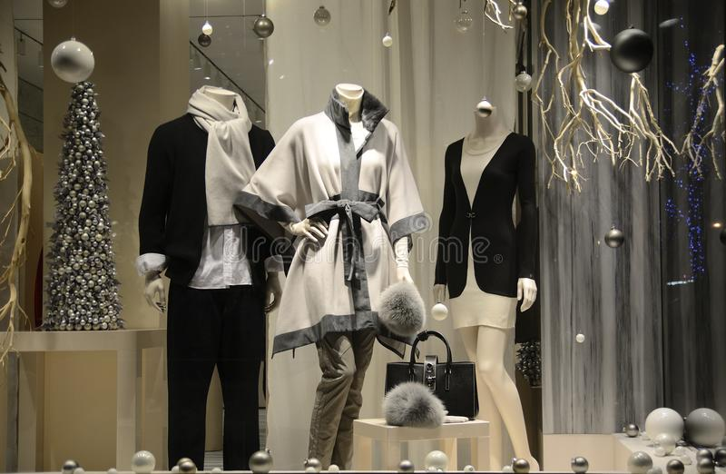
Etalage bouwmateriaal zijn de tafeltjes decoratie materiaal is kerstboom en kerst ballen kleur gebruik is grijs wit en zwart meer de winterkleuren.
Verlichting zijn spotjes van boven

